Slide 1



滑動螢幕以解鎖

Slide 2





第1章
親密關係與性別結構
Lungteng 婚前婚後差太多?
1
滑動螢幕以解鎖

Slide 3
熔爐
（需有網路環境）
＃影片名稱：熔爐(01:47)
＃影片來源：發行／總代理：車庫娛樂股份有限公司

Slide 4


【熔爐】
這是一個發生在韓國的真實事件。仁浩是個充滿教學鬥志的美術老師，但卻求職不順、有志難伸，直到他到光州聾啞學校應徵，本以為可以順利錄取，沒想到校長卻向他索賄五千萬韓元，仁浩迫於家計，只能答應，並期待教書後能改變家中環境。

Slide 5
任職後，本以為能夠有愉悅的教學生涯，但仁浩常在廁所或空教室外聽到孩子痛苦的尖叫聲，學校老師都告訴仁浩只是學生不黯言語，隨意吼叫，但在仁浩暗中調查後發現，校長與教師、職員，集體長期對學生性侵、施暴，孩子們生活在痛苦與恐懼中。

Slide 6

他決定不畏壓力挺身而出，勇敢揭發案情，最後將不肖師長告上法庭。
若你看到同學被霸凌，你會如何處理？

Slide 7
【牛郎與織女】
牛郎是個孤兒，幫哥哥牧牛為生，有天他看到七仙女下凡在河裡洗澡遊玩，他偷拿起其中一個仙女的衣服，那個仙女名叫織女，兩人相識，進而墜入愛河，生育一對龍鳳胎。

Slide 8
但因觸犯天規，織女被帶回天界，王母娘娘命每年農曆七月初七（現在的七夕情人節），兩人才可相會。

Slide 9
牛郎偷看織女洗澡，並偷拿衣服，已經分別觸犯了《社會秩序維護法》。
以這樣幾近強迫的手段能否因而獲得美人心？能否維繫親密關係？這樣的愛情真的是兩情相悅嗎？

Slide 10
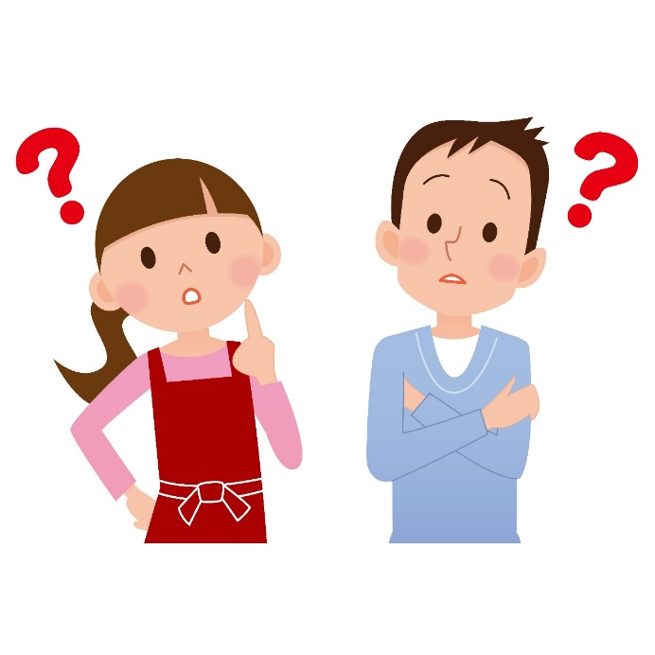
p.3 壹、性別關係與平等
第壹節 性別關係與平等
一、性別
二、性別刻板印象
三、性傾向

Slide 11
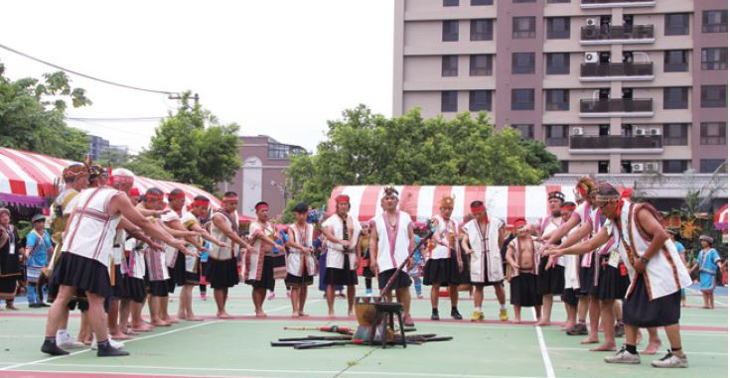

p.3 壹、性別關係與平等
性別關係與平等
社會對於不同的性別會有不同的期待與需求，起因並沒有壞處，只是如果在過度重視性別差異下，將會影響人們的發展。
布農族的射耳祭
祭槍儀式限男性參加，此種社會性別，剝奪女性的參與權利

Slide 12
p.3 壹、性別關係與平等
溫柔革命
（需有網路環境）
＃影片名稱：溫柔革命 | 這套屬於每個人的性別書，你願意翻開嗎？ (02:00)
＃影片來源：Taiwan bar

Slide 13
p.3 壹、性別關係與平等
一、性別
性別（Sex）是生物學上的觀念，藉由性器官與基因的不同來判定屬於男性或女性。「社會性別」（Gender）則是社會文化層次的觀念，藉由社會既存的制度或理念來認定男性或女性所應扮演的角色或承擔的任務。

Slide 14
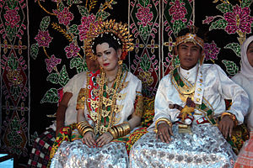
p.3 壹、性別關係與平等
印尼布吉人獨步全球的五種性別
男（Oroané）
女（Makkunrai）
中性人（Bissu）
女性身分＋生理男（Calabai）
男性身分＋生理女（Calalai）
Notes:
圖片來源：維基百科。https://zh.wikipedia.org/wiki/%E5%B8%83%E5%90%89%E4%BA%BA

Slide 15
p.3 壹、性別關係與平等
「居禮夫人」爭議
（需有網路環境）
＃影片名稱：「居禮夫人」爭議 國教院將全面檢視譯名(02:31)
＃影片來源：公視

Slide 16
p.3
阿國常在教室講黃色笑話，阿美心生不悅，某日阿國故計重施，阿美乃向導師反應。性平會調查時，阿國辯稱是開玩笑無傷大雅，請問他的行為是否構成性騷擾？

Slide 17
p.5
阿國常在教室講黃色笑話，造成阿美不舒服，參見教育部及實務見解，性騷擾之認定應係以被害人之被侵犯感受出發，從被害人個人之觀點思考，著重於被害人之主觀感受及所受影響，而非以行為人之侵犯意圖判定。因此阿國已構成性騷擾的要件。

Slide 18


p.3 壹、性別關係與平等
二、性別刻板印象
社會對於某一特定群體中的人或事，有簡單而固著式的歸類觀念。
Ex：女生是溫柔、情緒化的。
男生是剛強、理性的。

Slide 19
p.3 壹、性別關係與平等
性別平等教育教什麼
＃影片名稱：教育部告訴您【性別平等教育教什麼】 (05:23)
＃影片來源：中華民國教育部

Slide 20
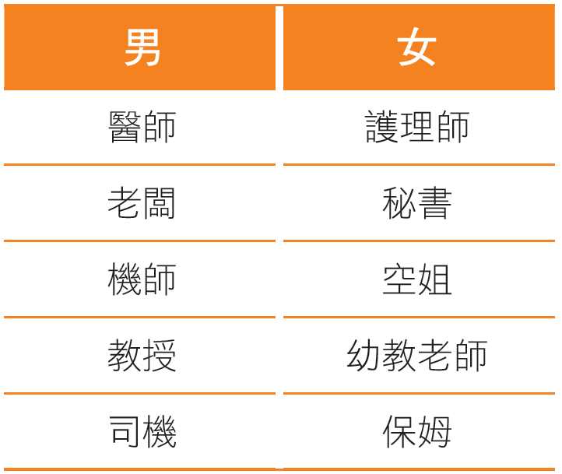
p.3 壹、性別關係與平等
二、性別刻板印象
性別分工則是傳統社會上習慣對，男女賦予不同的任務角色。
Ex：男醫生、女護理師
男機師、女空姐
職業性別隔離

Slide 21

p.3 壹、性別關係與平等
性別平等了嗎？
看似重視性別平等的臺灣，在部分職業還是看得出兩性上的差異，根據統計，2018年臺灣女醫師比例僅19.4%。

Slide 22
p.3 壹、性別關係與平等
職業不分性別
＃影片名稱：職業不分性別 10分鐘 國語版(10:58)
＃影片來源：多媒體性平處

Slide 23
p.3 壹、性別關係與平等
性別平等了嗎？
（需有網路環境）
＃影片名稱：兩性平等了嗎？ 台灣女醫師占比僅19.4% (03:31)
＃影片來源：TVBS NEWS

Slide 24

p.3 壹、性別關係與平等
二、性別刻板印象
性別刻板印象並無對錯之分，當有人打破刻板印象後，人們對這樣的人有負面想法，進而有排擠或歧視的行為出現，都是對性別的傷害。
Ex：男主外女主內

Slide 25

p.3 壹、性別關係與平等
女生不要罵髒話？！
斷開「氣質」鎖鏈！(03:13)
Notes:
為什麼我們常常聽到「女生要有氣質」，甚至我們會聽到很多人用「女性」本身拿來作為罵人的詞語？
或許我們不管有沒有感受到，都多多少少被社會刻板價值所束縛住了。

Slide 26
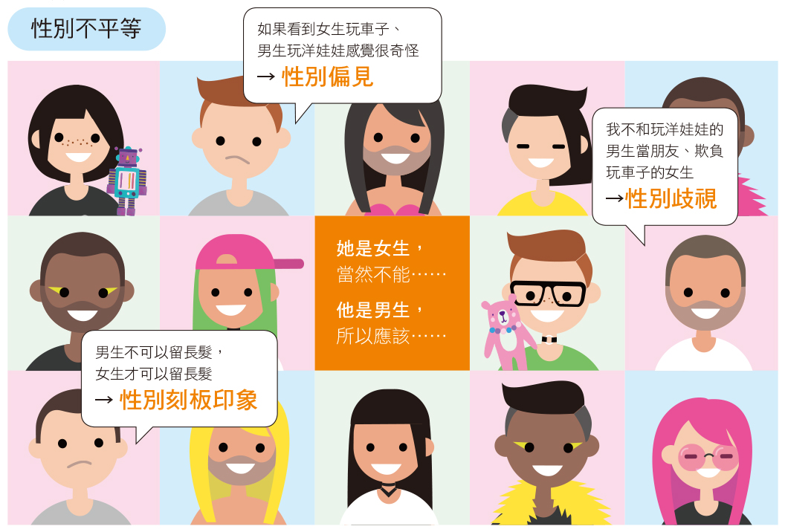
性別不平等

Slide 27
p.3 壹、性別關係與平等
斷開習俗歧視鎖鍊
＃影片名稱：性別平等小學堂：斷開習俗歧視鎖鍊 (蔡阿嘎X大頭佛 公益開講) (04:33)
＃影片來源：蔡阿嘎

Slide 28
p.3 壹、性別關係與平等
三、性傾向
指人們產生情慾的對象。
對象如果與自己不同性別，稱為「異性戀」
如果與自己相同性別，稱為「同性戀」
情慾對象若包含同性與異性，稱為「雙性戀」

Slide 29
p.4 壹、性別關係與平等
三、性傾向
隨著文化多元化，性別結構也被擴大解釋為可以包容性別的多元化。臺灣社會雖已接納性別多元文化，但對於同性戀仍抱持排斥或是鄙視的態度，而形成異性戀霸權。

Slide 30
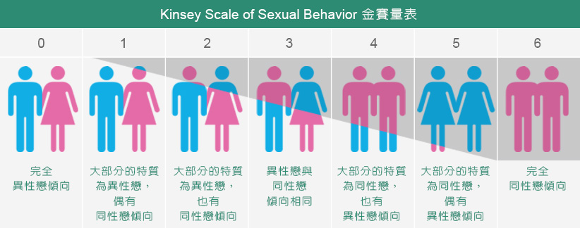
p.4 壹、性別關係與平等
金賽量表
Notes:
圖片來源：香港小童群益會性向無限計劃。http://www.newtouch.net/liberalstudies/images/inner/icon_3a_table1.jpg

Slide 31
p.4 壹、性別關係與平等
公投議題
2018年11月24日，公民投票案與九合一地方選舉同時舉辦，其中五項與性別有關。
10 | 民法婚姻排除同性結合 | 通過
11 | 國中小禁止實施同志教育 | 通過
12 | 非民法保障同性共同生活 | 通過
14 | 以民法保障同性婚姻 | 否決
15 | 國中小性別平等教育明定入法 | 否決

Slide 32
p.4 壹、性別關係與平等
【同性二人婚姻自由案】
【同性二人婚姻自由案】106年5月24日 大法官解釋字第 748 號
民法第4編親屬第2章婚姻規定，未使相同性別二人，得為經營共同生活之目的，成立具有親密性及排他性之永久結合關係，於此範圍內，與憲法第22條保障人民婚姻自由及第7條保障人民平等權之意旨有違。

Slide 33
p.4 壹、性別關係與平等
【同性二人婚姻自由案】
有關機關應於本解釋公布之日起2年內，依本解釋意旨完成相關法律之修正或制定。至於以何種形式達成婚姻自由之平等保護，屬立法形成之範圍。

Slide 34
p.4 壹、性別關係與平等
【同性二人婚姻自由案】
逾期未完成相關法律之修正或制定者，相同性別二人為成立上開永久結合關係，得依上開婚姻章規定，持二人以上證人簽名之書面，向戶政機關辦理結婚登記。

Slide 35
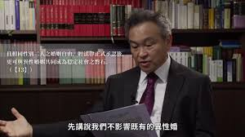
p.4 壹、性別關係與平等
何謂婚姻自由
請問在我們的《憲法》裡面，是如何界定婚姻的概念，又是如何闡釋婚姻自由的概念？
＃影片名稱：
湯德宗大法官談釋字748 「何謂婚姻自由？」（05:36）
＃影片來源：影想文化藝術基金會

Slide 36
p.4 壹、性別關係與平等
同婚合法上路首日 百對同志伴侶搶登記
＃影片名稱：同婚合法上路首日 百對同志伴侶搶登記(02:13)
＃影片來源：民視新聞

Slide 37
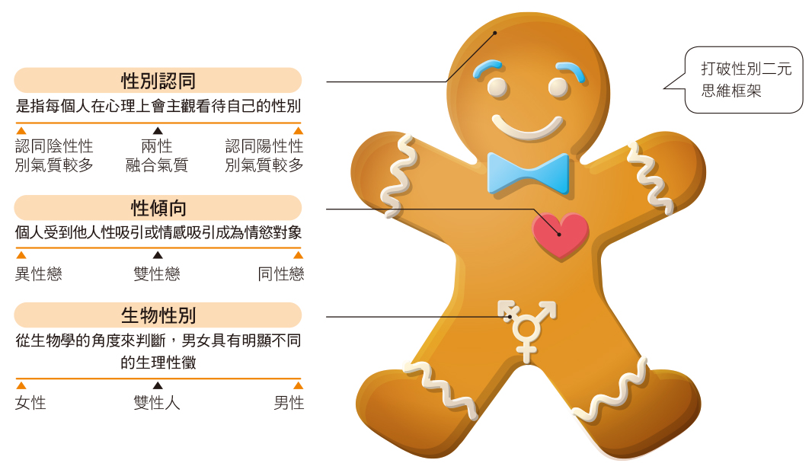
多元性別思維

Slide 38
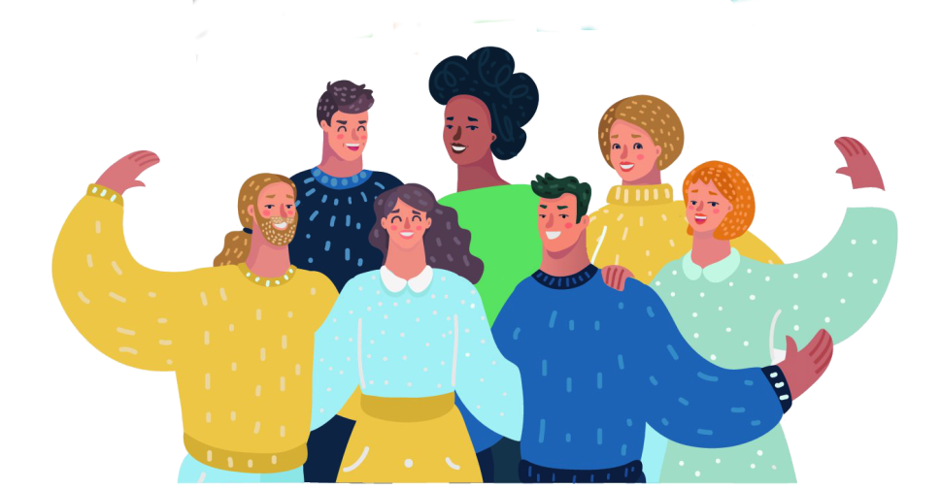
p.5 貳、初級團體的關係與建立
第貳節 初級團體的關係與建立
一、好朋友就是要—有點黏又不會太黏
二、尊重他人的愛情
三、家是我們的避風港

Slide 39

p.5 貳、初級團體的關係與建立
一、好朋友就是要—有點黏又不會太黏
即使再好的朋友，個性和價值觀難免會有差異，若能體諒彼此的不同、尊重各自的隱私並保持適當的空間，友情就能更細水長流喔！

Slide 40
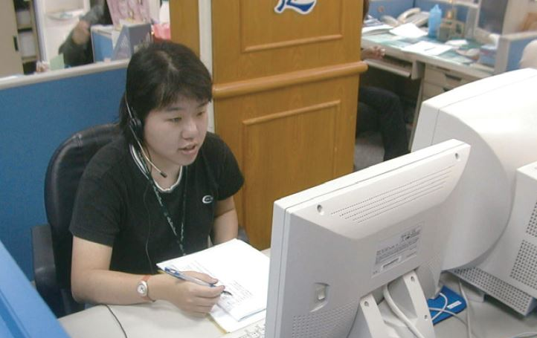
p.5 貳、初級團體的關係與建立
二、尊重他人的愛情
高職學生正值青春年華，易對愛情抱持憧憬，期望與他人建立情愛關係，但也常忽略個體自主性，占有慾太強而陷於泥沼中，甚至造成自殘或情殺等無法挽回的悲劇。
113保護服務專線
專為遭受性侵害、家庭暴力及需要保護之兒童24小時緊急救援通報及專業諮詢服務

Slide 41
p.6 貳、初級團體的關係與建立
三、家是我們的避風港
在親密關係中，對青少年最具影響力的是愛情與家庭，二者都涉及個體自主的界線。
心理學家布羅斯（Peter Blos）提出「分離—個體化」理論，認為青少年常會想要展現獨立自主性，以脫離對父母的依賴。

Slide 42
p.7 貳、初級團體的關係與建立
分離—個體化
著重階段 | 青少年階段
發展重點 | 青少年與父母間依附關係轉變，逐漸脫離對家庭的依賴
分離 | 擺脫家庭、父母情感上的依賴
個體化 | 尊重對方的個體自主，良性溝通，達親子間可接受的界限

Slide 43
p.6 貳、初級團體的關係與建立
三、家是我們的避風港
家庭是社會結構中最基本的單位，成員持續緊密接觸，對個人影響極大。家庭成員惟有互相尊重，彼此溝通，才能解除家暴、親子代溝、離婚等問題。

Slide 44
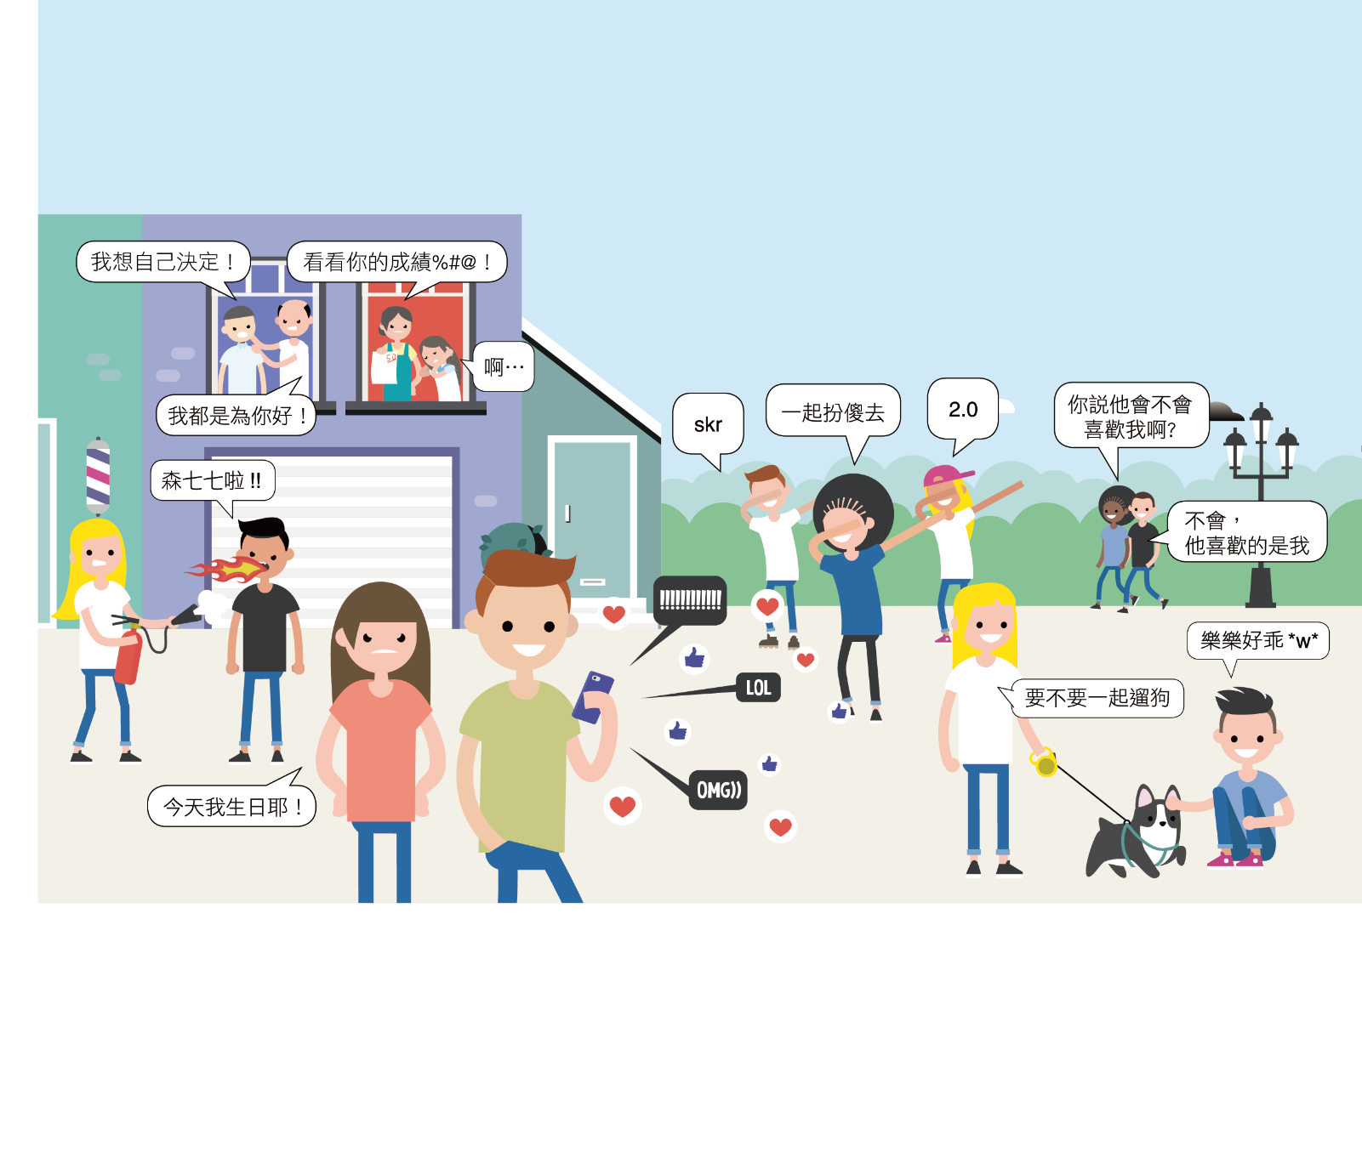
團體與親密
關係面面觀

Slide 45

團體與親密
關係面面觀

Slide 46
p.7 壹、性別關係與平等
性別平等的省思
鐵達尼號在1912年沉沒的故事多次被選為電影題材，有幾個數據值得省思，首先，船上的婦女和兒童有69％獲救，但只有17%的男人獲救；其次，坐在頭等艙的男人有60%獲救，遠高於坐在經濟艙者。

Slide 47
p.7 壹、性別關係與平等
性別平等的省思
請同學們思考下列情境：
船長或船員依據什麼來要求男人禮讓救生艇給婦女、兒童？
為何大部分的男人明知會死仍然禮讓？

Slide 48

p.7 壹、性別關係與平等
性別平等的省思
為何坐在頭等艙的男人可以不用禮讓救生艇給婦女、兒童？

Slide 49
p.7 壹、性別關係與平等
性別平等的省思
參考答案：鐵達尼號沉沒了，死者大都是男人，因為當時的社會規範要求男人須把救生艇禮讓給婦孺；然而頭等艙的男人卻可優先逃生，可見當時社會階層存在不平等現象。

Slide 50

性騷擾之認定著重於下列何者的主觀感受？
（A）行為人（B）被害人
（C）法官（D）調查人員
（Ａ）
（Ｂ）
（Ｃ）
（Ｄ）

Slide 51

性騷擾之認定著重於下列何者的主觀感受？
（A）行為人（B）被害人
（C）法官（D）調查人員
（Ａ）
答錯囉！再答一次吧

Slide 52
性騷擾之認定著重於下列何者的主觀感受？
（A）行為人（B）被害人
（C）法官（D）調查人員
（B）
你答對囉！前往下一題吧

Slide 53
性騷擾之認定著重於下列何者的主觀感受？
（A）行為人（B）被害人
（C）法官（D）調查人員
（C）
答錯囉！再答一次吧

Slide 54
性騷擾之認定著重於下列何者的主觀感受？
（A）行為人（B）被害人
（C）法官（D）調查人員
（D）
答錯囉！再答一次吧

Slide 55
一個地區或國家的人口中，男性和女性的人數或比例，指的是
（A）性別差異（B）性別多元
（C）性別歧視（D）性別結構
（Ａ）
（Ｂ）
（Ｃ）
（Ｄ）

Slide 56
一個地區或國家的人口中，男性和女性的人數或比例，指的是
（A）性別差異（B）性別多元
（C）性別歧視（D）性別結構
（Ａ）
答錯囉！再答一次吧

Slide 57
一個地區或國家的人口中，男性和女性的人數或比例，指的是
（A）性別差異（B）性別多元
（C）性別歧視（D）性別結構
（B）
答錯囉！再答一次吧

Slide 58
一個地區或國家的人口中，男性和女性的人數或比例，指的是
（A）性別差異（B）性別多元
（C）性別歧視（D）性別結構
（C）
答錯囉！再答一次吧

Slide 59
一個地區或國家的人口中，男性和女性的人數或比例，指的是
（A）性別差異（B）性別多元
（C）性別歧視（D）性別結構
（D）
你答對囉~得到知識王勳章一枚

Slide 60
圖片來源
維基百科。https://zh.wikipedia.org/wiki/%E5%B8%83%E5%90%89%E4%BA%BA
香港小童群益會性向無限計劃。http://www.newtouch.net/liberalstudies/images/inner/icon_3a_table1.jpg

